Slide 1

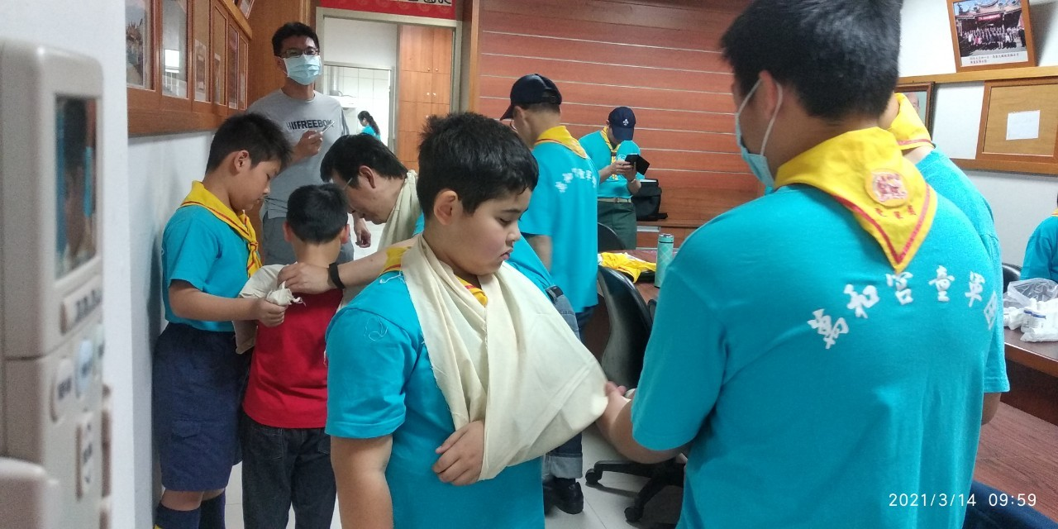
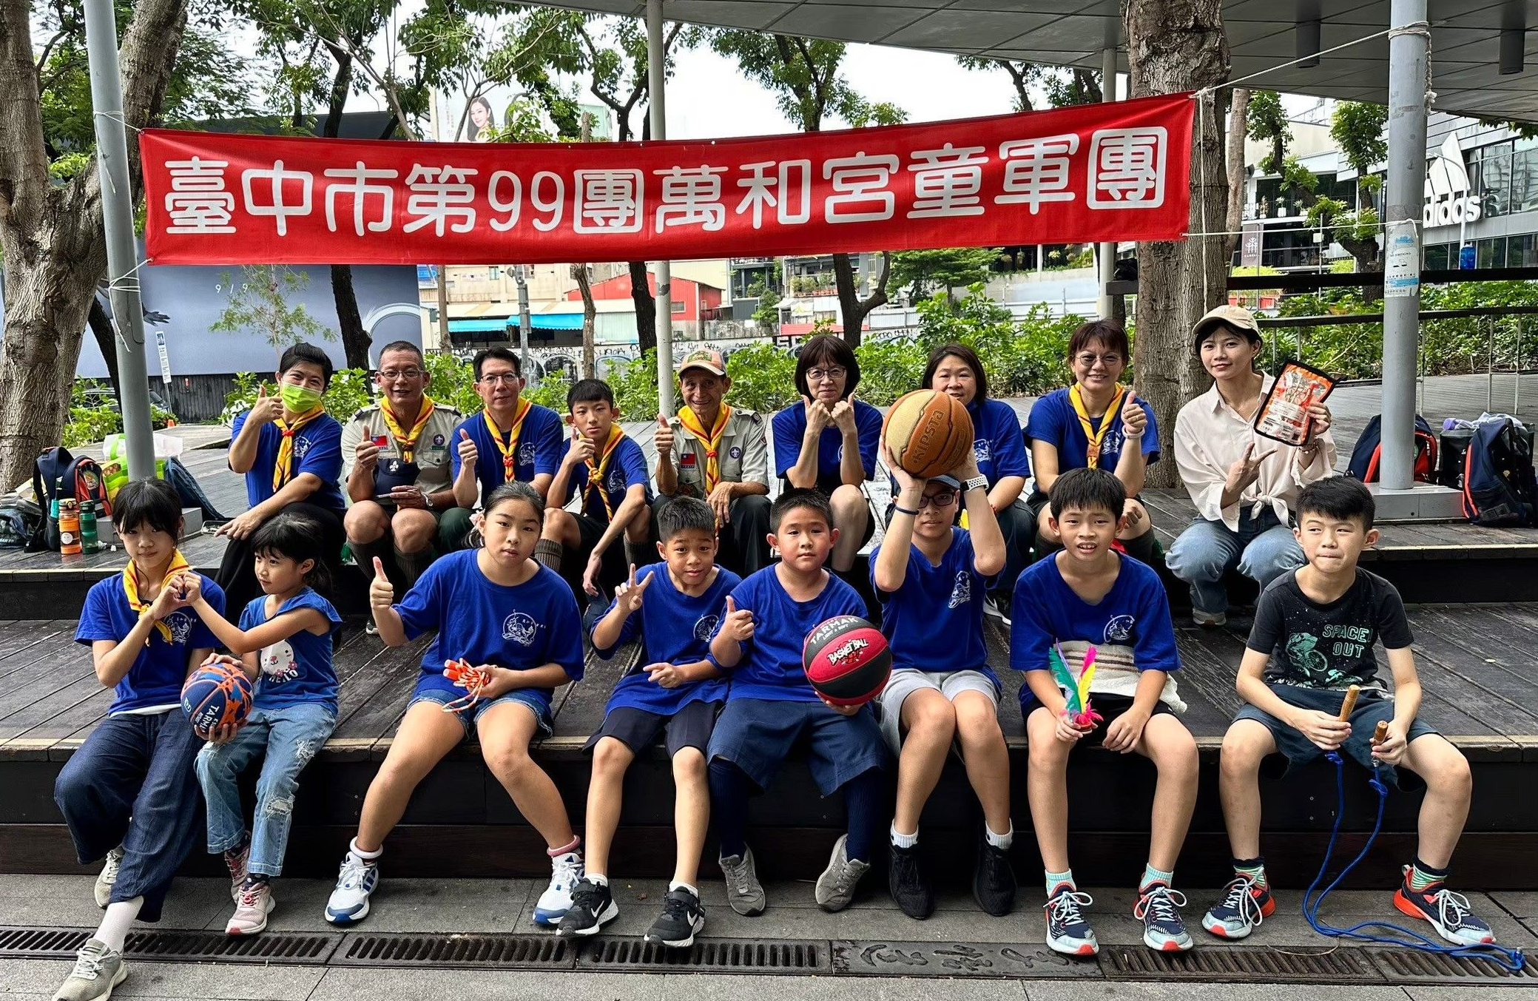
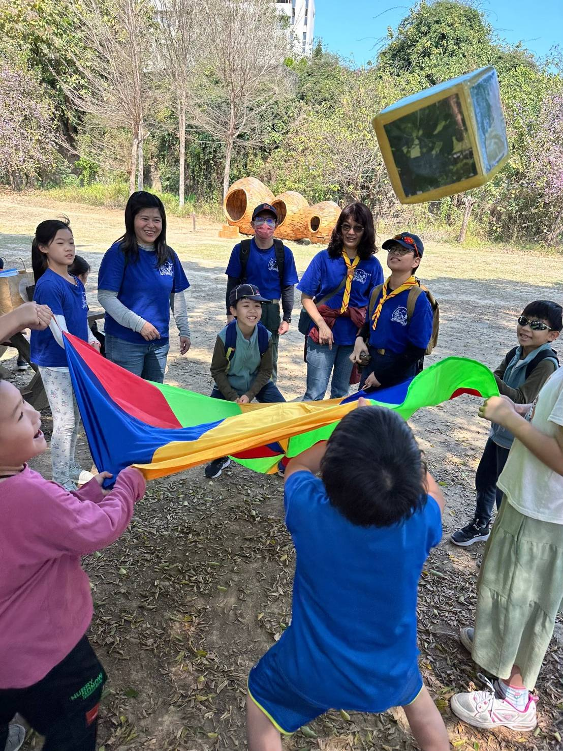
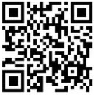
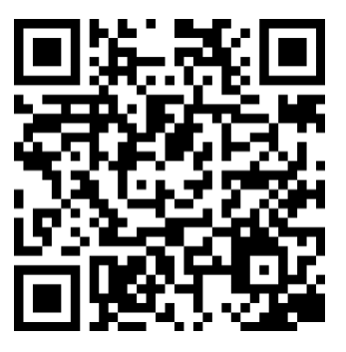
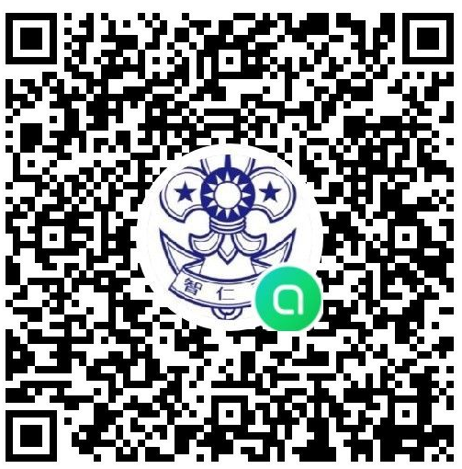
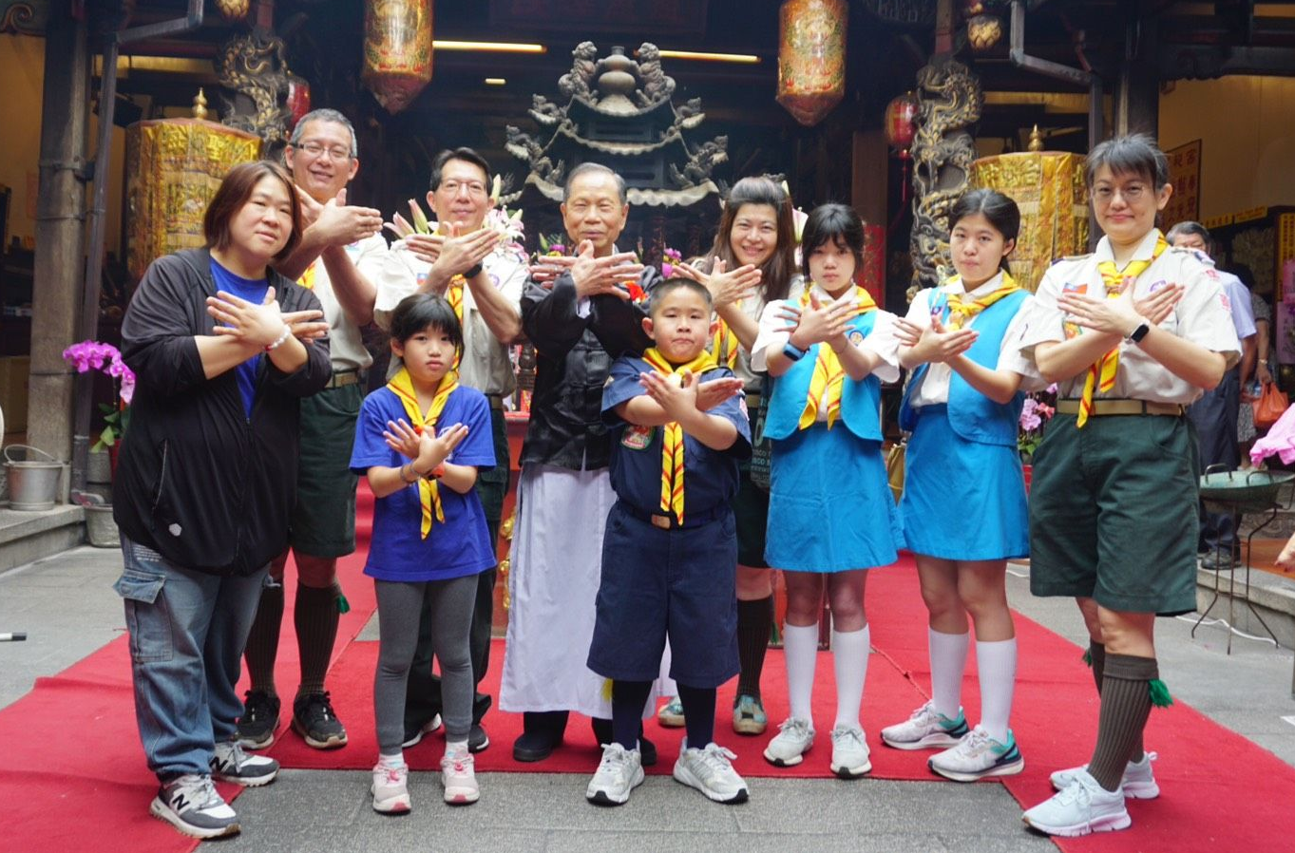
團員
招募中
臺中市萬和宮童軍團
一年一度的童軍招生開跑囉
『童』
當我們 在一起
做中學、學中做，符合108課綱素養教育
訓練領導力，培養好品格，快來加入童軍團
本團主打「親子互動團」，為增加親子互動與共伴共學，須由
家長陪同參與團集會及團部會議
招收對象：8~15歲學童及其家長一同參與
集會時間：每月一次團集會 (週日上午09:00~12:00 )
一次團務會議(週五晚上07:30~09:00 )
集會地點：台中市南屯里萬和路一段65號 (童子軍團團部)
活動內容：繩結、包紮、旗語、測量、團康、手作，透過闖關等有趣的方式學習。每年有兩次露營，結識有志一同的好朋友
團費：每年1200元
報名方式： (1) 填寫報名表(GOOGLE表單 (2) 加入 FB社團
萬和宮童軍團報名表
萬和宮童軍團FB粉絲團
萬和宮童軍團Line群組

